Slide 1
«Кольцевая буровая коронка (кольцевое сверло)
с гибкими пильными полотнами для поперечной резки керна и его фиксации внутри коронки»

Slide 2
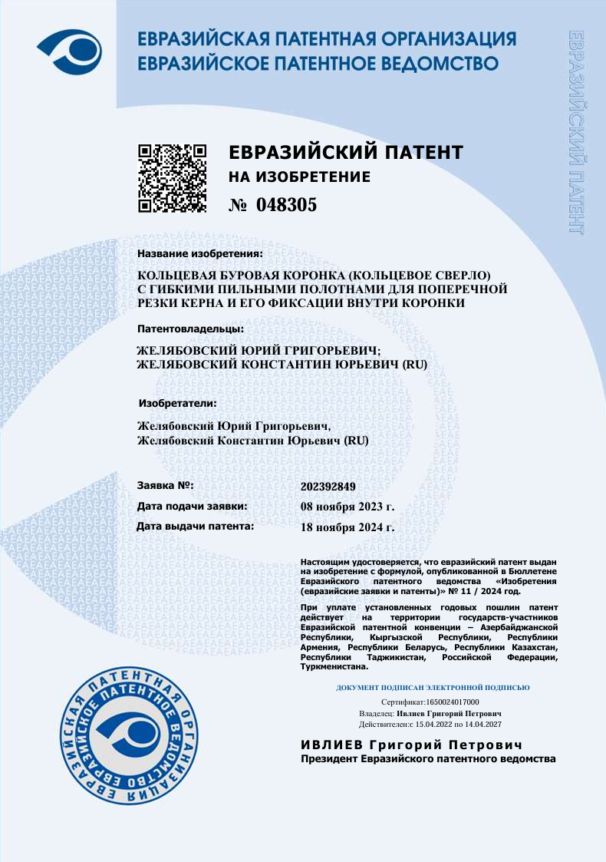
Область техники
Изобретение относится к технике бурения или сверления кольцевым инструментом с извлечением керна.
Предлагаемая конструкция коронки позволяет, после завершения бурения или сверления очередного интервала, перепиливать поперёк керн непосредственно в забое и фиксировать его внутри бурового инструмента для доставки к устью выработки. При этом на положительный итог выполняемой операции диаметр керна и его структурное строение не оказывают существенного влияния. В результате – технологический процесс бурения или сверления становится наиболее управляемым и производительным.

Slide 3
Справка
Бурение или сверление – это однотипные операции. Многие языки не имеют разграничений между бурением и сверлением, к примеру, английское drilling или немецкое bohren – это как сверление, так и бурение. В русском языке это – разные понятия. Наиболее часто сверление используется без связи с тем, в каком именно материале делается отверстие, тогда как бурение – это получение отверстия – скважины в основе из камня или грунта. Историю возникновения бурения можно отнести к периоду позднего палеолита. К этому времени относится целый ряд важных находок: бусы из камня, а также украшения с отверстиями. Принято считать, что к этому времени древний человек уже хорошо освоил технику ударной обработки камня, а также резания его кремниевым ножом. Со временем человек стал замечать, что резание и одновременное вращение даёт лучший результат. В итоге было изобретено сверление, которое дало возможность человеку подняться на новый этап создания орудий труда от простых к составным.
Таким образом, бурением или сверлением называется технологическая операция проходки круглого канала в твёрдом материале путём вращения специального режущего инструмента с одновременным поступательным продвижением его в направлении забоя. Разрушение материала в забое можно осуществлять сразу по всей площади канала, используя спиральное сверло или шарошечное долото, или инструментами кольцевой формы, к которым относятся и корончатые свёрла и кольцевые буровые коронки, прорезать и углублять кольцевую канавку по контуру выработки, оставляя нетронутой цилиндрическую сердцевину, которую называют керном и извлекают целиком на завершающей стадии операции.

Slide 4
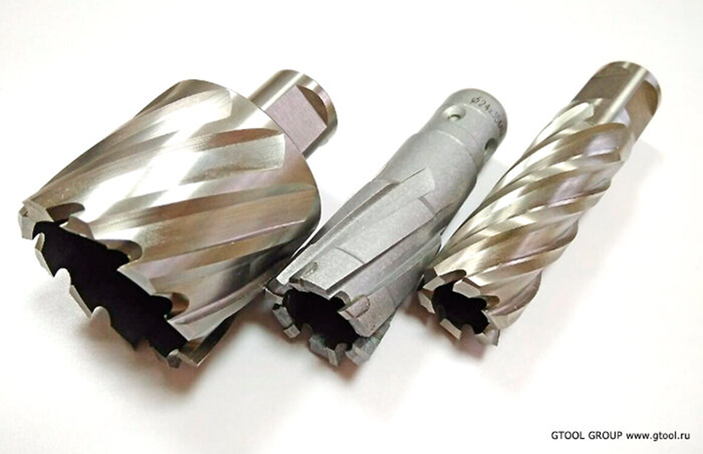
КОЛЬЦЕВОЕ СВЕРЛЕНИЕ
Корончатое сверло впервые было запатентовано американцем Хоугеном, в 1973 году. Корончатые сверла (по-другому называются - кольцевые фрезы, кольцевые сверла) - это настоящий прорыв в технологии кольцевого сверления. Используя такой метод обработки металла, появляется еще одна возможность получать отверстия больших диаметров и глубин.
Кольцевое сверление - быстрый, эффективный, точный и практически бесшумный метод выполнения отверстий. Как показывает опыт, кольцевое сверление требует в четыре - пять раз меньше энергии (мощности привода), по сравнению с классическим сверлением. Кольцевые сверла по металлу предназначаются, в первую очередь, для сверления сквозных отверстий.
Исключением для данной технологии является сверление глухих отверстий, так как нет возможности отделить высверленный керн от заготовки.

Slide 5
КОЛЬЦЕВОЕ БУРЕНИЕ
Наиболее известным примером кольцевого бурения является колонковое бурение при геологоразведочных работах.
Колонковое бурение – вращательное бурение, при котором разрушение породы осуществляется не по всей площади забоя, а по кольцу с сохранением внутренней части породы в виде керна. Этот способ реализуется, как правило, кольцевой алмазной или твердосплавной коронкой. Метод позволяет через полость коронки извлечь керн – монолитный столбик породы, по составу которой определяется наличие тех или иных полезных ископаемых. Обычно максимальный диаметр керна не превышает 100мм.
Зависимость положительного исхода операции извлечения керна от структуры и трещиноватости горной породы значительно ограничивают применение колонкового бурения. Поэтому велика востребованность технологий и оборудования, позволяющих отделять керн от массива и извлекать его вне зависимости от диаметра и структуры материала, слагающего его.
На следующих слайдах показаны изобретения, нацеленные на решение этой проблемы.

Slide 6
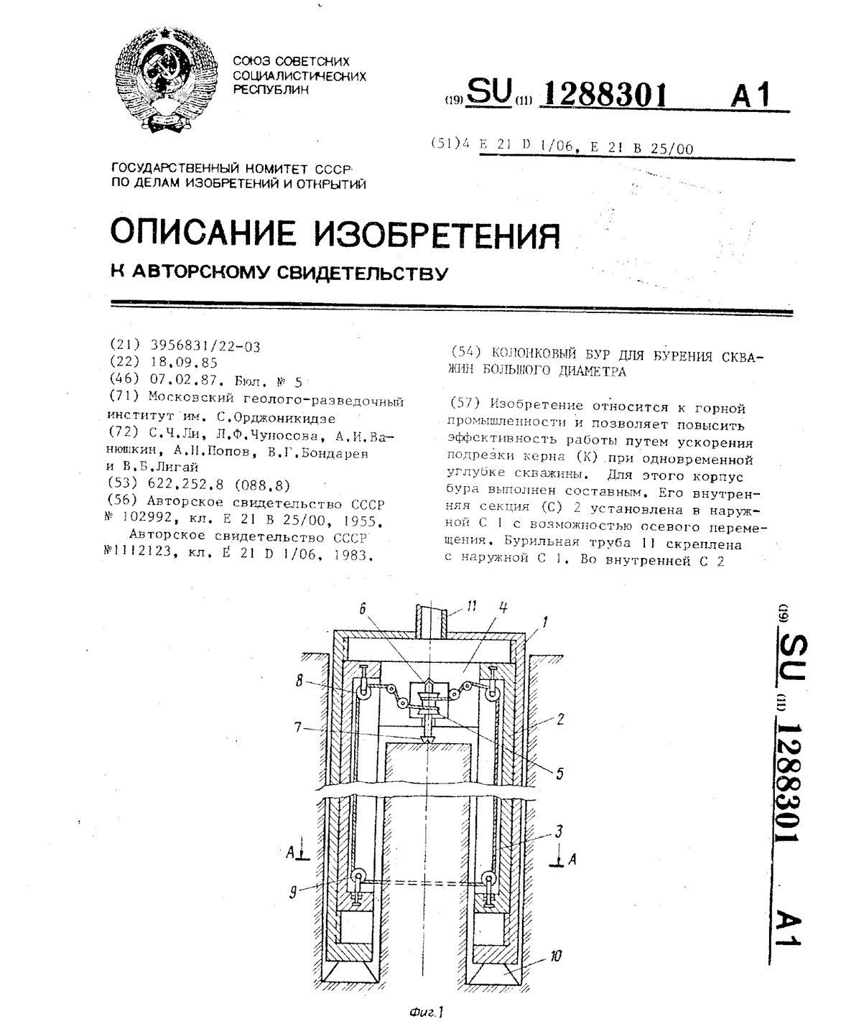
КОЛОНКОВЫЙ БУР ДЛЯ БУРЕНИЯ СКВАЖИН
БОЛЬШОГО ДИАМЕТРА
Авторское свидетельство СССР
Московский геолого-разведочный институт
им. С. Орджоникидзе, 1985 год
Экспликация
1 – наружная секция; 2 – внутренняя секция; 3 - канатная пила; 4 – натяжная рама; 5 – шкив; 6 – вал; 7 – упор; 8 – верхние ролики; 9 – нижние ролики; 10 – породоразрушающий инструмент; 11 – бурильная труба;

Slide 7
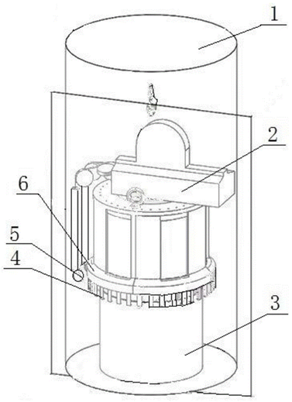
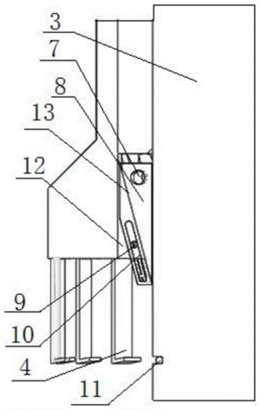
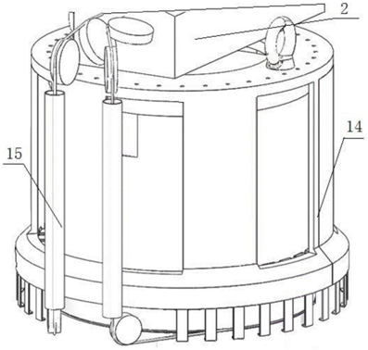
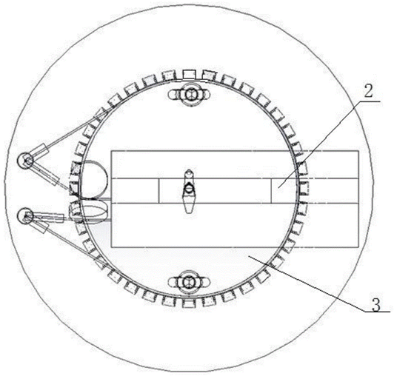
ПАТЕНТ CN 110242235 (КИТАЙ)
УСТРОЙСТВО ДЛЯ ОТРЕЗАНИЯ И ИЗВЛЕЧЕНИЯ
КЕРНА БОЛЬШОГО ДИАМЕТРА
2019-06-25 – подана заявка компанией
China Railway Construction Heavy Industry Group Co Ltd;
2019-06-25 - приоритет для CN201910555000,0 А;
2019-09-17 - публикация CN110242235A;
2021-08-27 - заявка удовлетворена;
2021-08-27 - публикация CN110242235B;
Статус – активный;
В процессе строительства свайного фундамента, геологоразведочных работ, добычи камня и т.д. иногда возникает необходимость бурения скважин и извлечения керна большого диаметра в твердых породах.
Существующие технологии надёжно функционируют при диаметре керна не превышающем 100мм.
Запатентованное колонковое буровое долото может использоваться для вертикального и горизонтального бурения скважин и извлечения керна диаметром 0,4 – 10 м.
Экспликация
Фланец 2: Двигатель 3: Редуктор 4: Концевой выключатель 5: Устройство контроля хода 6: Беспроводное устройство мониторинга 7: Контроллер беспроводного переключателя 8: Вращающаяся ось 9: Полая труба 10: Канатная пила 11: Диспетчерская 12: Вспомогательный шкив 13: Уплотнительная конструкция 14: Главный шкив 15: Главная звездочка 16: Цепь 17: Вспомогательная звездочка 18: Сверло 19: Бусины 20: Камера передачи 21: Канавка 22: Сверлильный инструмент 23: Стенка ствола 24: Пряжка

Slide 8
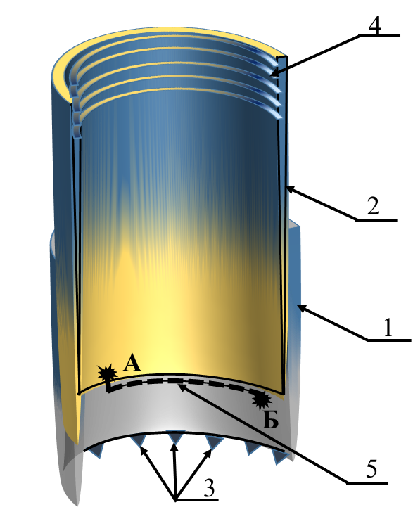
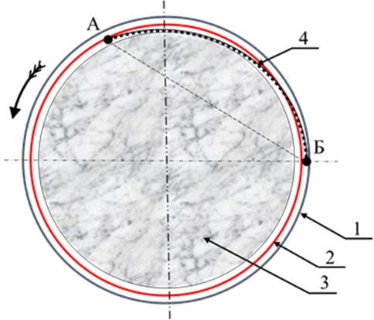
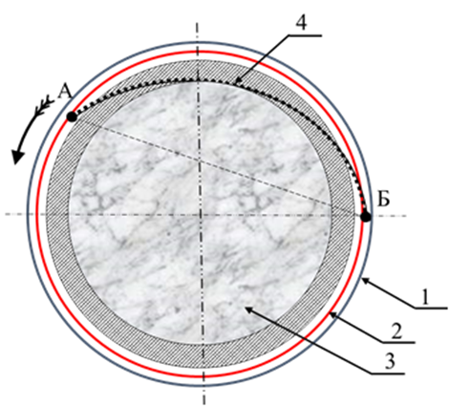
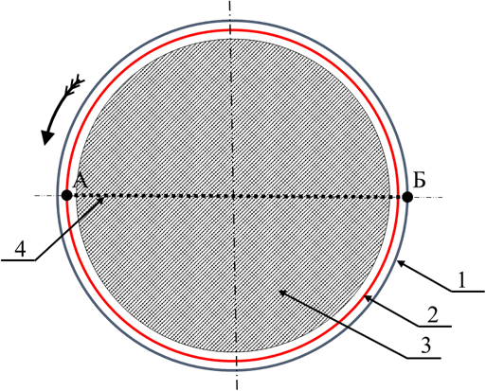
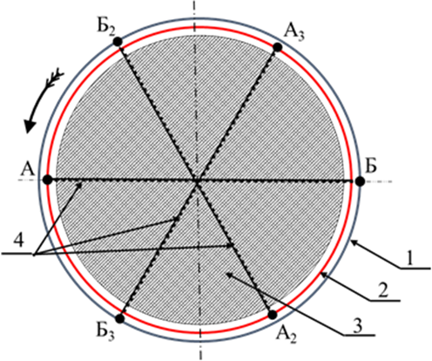
a – стартовая позиция перед распиловкой керна
b – промежуточная стадия
с – конечная стадия с одной пилой
d – конечная стадия с тремя пилами
a
b
c
d
Рис.1 Аксонометрия коронки
Рис.2 Поперечные сечения
Описание коронки
Кинематические схемы устройств, приведенных на предыдущих слайдах сложны, поэтому проблематично обеспечить их надёжную работу, тем более в автономном режиме в подземных условиях.
Для производства бурения или сверления кольцевым инструментом с извлечением керна предлагается использовать комбинированную коронку, состоящую из двух трубчатых частей: режущей (РЧ) (Рис.1 поз.1) и приводной (ПЧ) (Рис.1, поз.2). Торец РЧ снабжён резцами (Рис.1, поз.3).
По принципу «труба в трубу» или при помощи наружной муфты детали соединяют воедино, конструктивно исключая их продольное взаимосмещение, но, обеспечивая при этом, возможность свободного проворачивания ПЧ относительно РЧ на угол ~60˚.

Slide 9
По достижению границ этого угла части входят в жёсткое сцепление и дальнейший поворот ПЧ может осуществлять только совместно с РЧ. Концевой торец ПЧ оснащают устройством в виде резьбы или хвостовика для присоединения к механизму привода (поз.5).
Внутри комбинированной коронки размещают, в зависимости от потребности, от одной до трёх гибких пильных полотен длиной равной диаметру коронки. Один конец пилы закрепляют на внутренней поверхности ПЧ коронки (Рис.1, точка А), а другой – на внутренней поверхности РЧ (Рис.1, точка Б). Угловой сектор между точками А и Б, согласно законам геометрии, будет равен двум радианам или округлённо 120˚.
Перед бурением ПЧ коронки поворачивают до предела по часовой стрелке до её сцепления с РЧ. При этом, пильные полотна, принудительно изгибают и прижимают к стенке. В таком положении они надёжно удерживаются, за счёт действия поперечных сил, возникающих в любом жёстком изогнутом линейном объекте с зафиксированными концами (Рис.2а).
Вращением привода по часовой стрелке осуществляют операцию бурения или сверления. При этом обе части коронки работают как единое целое. По достижению заданной длины уходки выработки, изменяют направление вращения. ПЧ коронки выходит из зацепления с РЧ. Обе части, связанные пильными полотнами, начинают вращаться против часовой стрелки. РЧ в пассивной роли «прицепа» создаёт тормозящий эффект, влияющий на силу натяжения связки, управляют которой силой прижима коронки к забою. В результате пильные полотна стремятся занять прямолинейное положение за счёт действия сил натяжения и освобождаемых поперечных упругих сил и прижимаются к керну. Вращение с постоянным прижимом постепенно внедряет пильные полотна в керн по всей его окружности, т. е. режут его поперёк (Рис.2b). Активный процесс резки будет продолжаться до тех пор, пока полотна не станут прямолинейными, приняв положение диаметра окружности. При этом керн будет перерезан полностью, а разворот ПЧ относительно РЧ достигнет одного радиана или, округлённо, 60˚.
Оставленные в конечном положении пильные полотна (Рис. 2c; 2d;) способны надёжно удерживать керн внутри инструмента при его извлечении из выработки.

Slide 10
Работоспособность коронки подтверждает модель, которая
показана в полной презентации, можно скачать из облака по ссылке:
https://cloud.mail.ru/public/ZUPV/zCzBiCLjn
Устройства, изготовленные по принципу, изложенному в формуле изобретения, в зависимости от их типоразмера и материалов комплектующих деталей могут быть использованы для:
1 - обрезания и извлечения сердечника после формирования кольцевой выработки корончатым сверлом, что позволит технологично проходить глухие отверстия в металле, расширяя сферу применения корончатых свёрл;
2 - бурения геологоразведочных скважин увеличенного диаметра в массиве, сложенном разрушенными породами, например, при разведке россыпных месторождений;
3 - бурения скважин большого диаметра для свайных фундаментов;
4 - проходки вертикальных стволов различного предназначения (вскрытие месторождения, пусковые ракетные шахты);
5 - добычи полезных ископаемых, из вертикально залегающих рудных тел, способом выбуривания;
6 – сооружения сплошной вертикальной водонепроницаемой завесы;
7 - бурения скважин в условиях острого дефицита энергии и невозможности использования в технологическом процессе жидкостей и газов, например, при освоении внеземных объектов.

